Slide 1
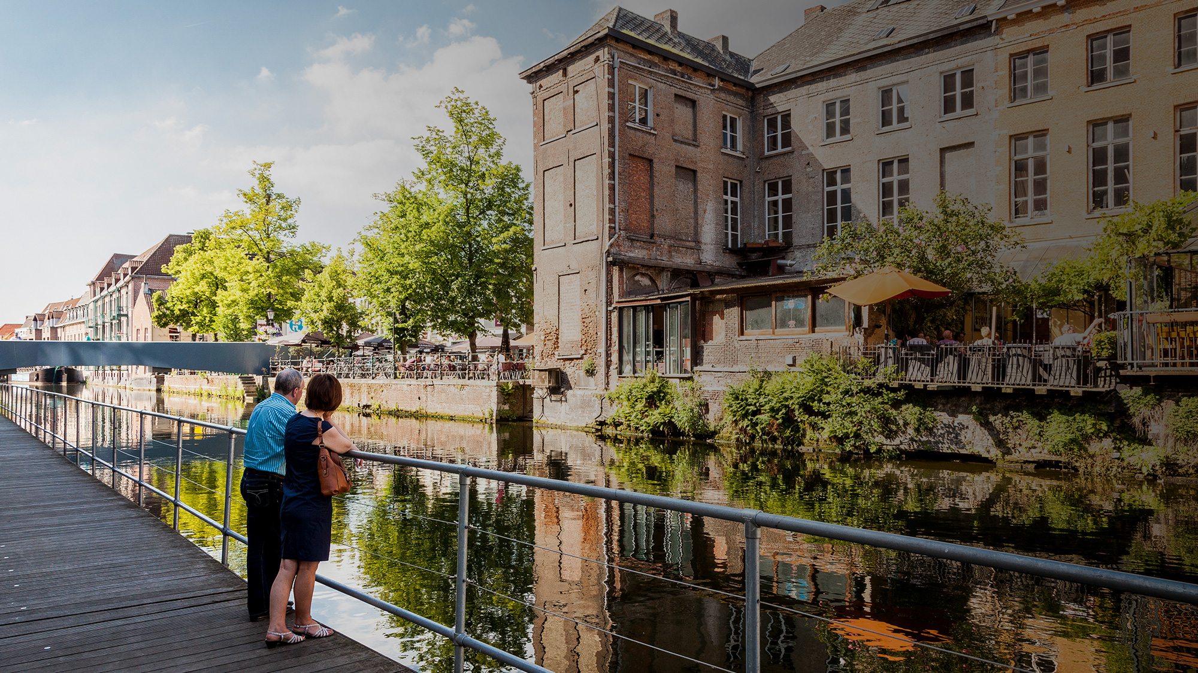
Bewonersonderzoek
Toerisme 2023
Antwerpen, brugge, Gent,
Leuven en mechelen

Slide 2
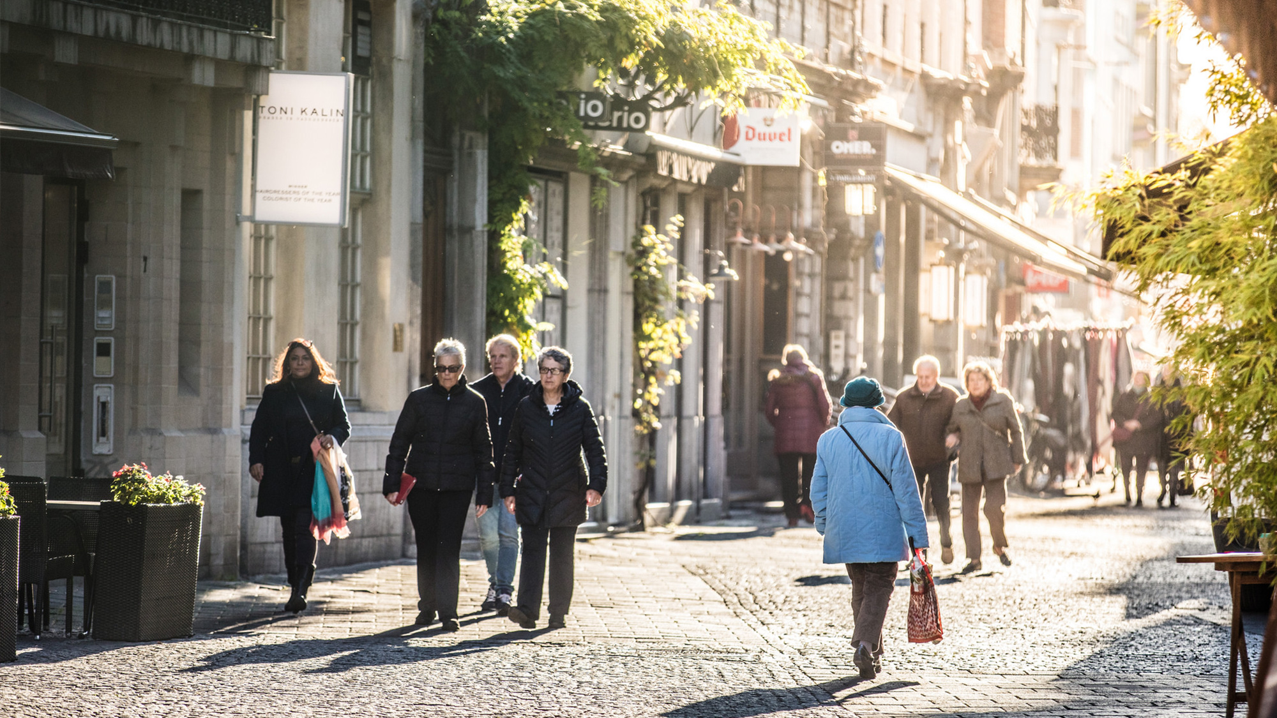
BEWONERS-ONDERZOEK
METHODOLOGIE
RESULTATEN
CONCLUSIES

Slide 3
METHODOLOGIE
Online onderzoek bij bewoners vijf Vlaamse kunsteden: Antwerpen, Gent, Leuven, Mechelen, Brugge
Respondenten van 18 jaar en ouder
Veldwerk: 12/5 –13/7 2023 (focus juni)
Onderzoek op basis van Bpact panel, Antwerps stadspanel, via stedelijke communicatiekanalen, via sociale media (Facebook en Instagram) en via post-to-web (deur aan deur verspreiding van postkaartje in 4 steden (Brugge, Gent, Leuven, Mechelen)
7.175 antwoorden, representatief naar geslacht, leeftijd en opleiding, met subquota voor kern/deelgemeenten
Voor Gent, Leuven, Mechelen, Brugge in alle deelgemeenten, voor Antwerpen de bewoners binnen de ring
Bij vergelijkingen met de vorige meting worden de waarden voor 2021, ingeval van een significant verschil ≥ 5%, op de grafieken aangegeven met een balkje.
Sommige vragen werden niet in elke kunststad bevraagd.
Geldige respons:
Antwerpen 1.385
Gent 1.779
Leuven 969
BRUGGE 2.158
Mechelen 884
Totaal: 7.175
Bewoners KUNSTSTEDEN

Slide 4
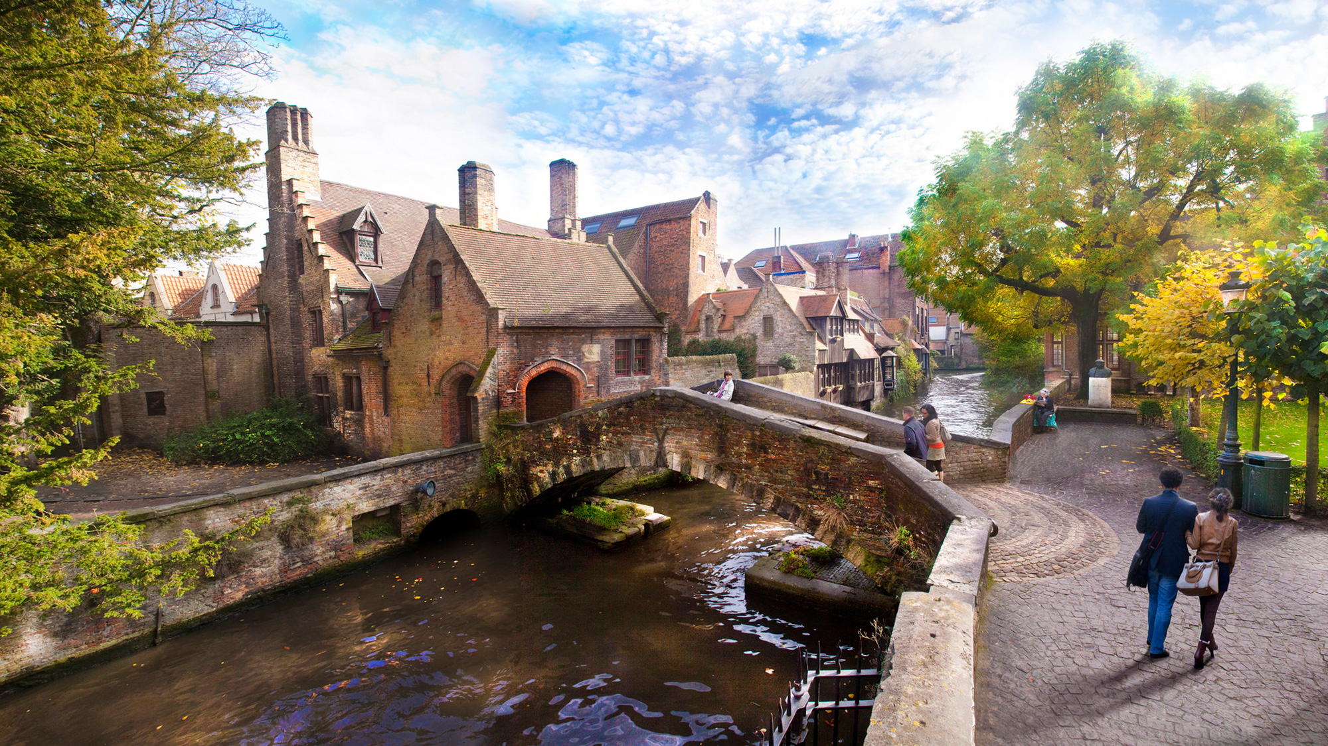
BEWONERS-ONDERZOEK
METHODOLOGIE
RESULTATEN
Kernresultaten
Steunen van toerisme
Impact van toerisme
Drivers van steun aan toerisme
Toekomst?
Andere
CONCLUSIES

Slide 5
RESULTATEN 2023
Samenvatting hoofdconcepten
STEUNEN
impact
drivers
toekomst
3,6
5
positieve impact
negatieve impact (*)
Fierheid
Inkomen TOERISME
eigen gedrag
3,9
5
3,4
5
3,3
5
17%
ja
sociaal
betrokkenheid
beleidS KEUZES
Leefbaarheid (*)
3,4
5
2,7
5
2,9
5
meer/minder toeristen
(*) Bij deze concepten betekent een hogere score een slechter resultaat

Slide 6
RESULTATEN 2021
Samenvatting hoofdconcepten
STEUNEN
impact
drivers
toekomst
3,8
5
positieve impact
negatieve impact (*)
Fierheid
Inkomen TOERISME
eigen gedrag
3,8
5
3,5
5
3,1
5
14%
ja
sociaal
betrokkenheid
beleidS KEUZES
Leefbaarheid (*)
3,2
5
2,9
5
2,6
5
meer/minder toeristen
(*) Bij deze concepten betekent een hogere score een slechter resultaat

Slide 7
LEESWIJZER
RESULTATEN – Vergelijking 2021
Bovenaan de slide staat telkens wat de inhoud van de slide is (vraag) en indien van toepassing een extra aanduiding (bijv. het % dat akkoord is met de stelling)
Steun aan toerisme
% ‘akkoord’ met de stelling …
Groen = waarde 2023 significant hoger (minstens 5%)
Rood = waarde 2023 significant lager (minstens 5%)
2021
Significante verschillen ≥ 5% met 2021 zijn aangeduid met een balkje op de waarde van 2023. Staat er geen balkje, is de waarde van 2023 niet significant verschillend met 2021 of is het verschil kleiner dan 5%.
Bewoners KUNSTSTEDEN

Slide 8
LEESWIJZER
RESULTATEN – 2023
Positieve impact van toerisme
% ‘akkoord’ met de stelling …
Significante verschillen ≥ 5% met 2021 zijn aangeduid met een kader. Staat er geen kader, is de waarde van 2023 niet significant verschillend met 2021 of is het verschil kleiner dan 5%.
Bewoners KUNSTSTEDEN

Slide 9
RESULTATEN – Vergelijking 2021
Hoofdconcepten (gemiddelde score op 5 – 2021 aangeduid met )
2021
Significante verschillen ≥ 5% met 2021 zijn aangeduid met een balkje op de waarde van 2023. Staat er geen balkje, is de waarde van 2023 niet significant verschillend met 2021 of is het verschil kleiner dan 5%.
Bewoners KUNSTSTEDEN

Slide 10
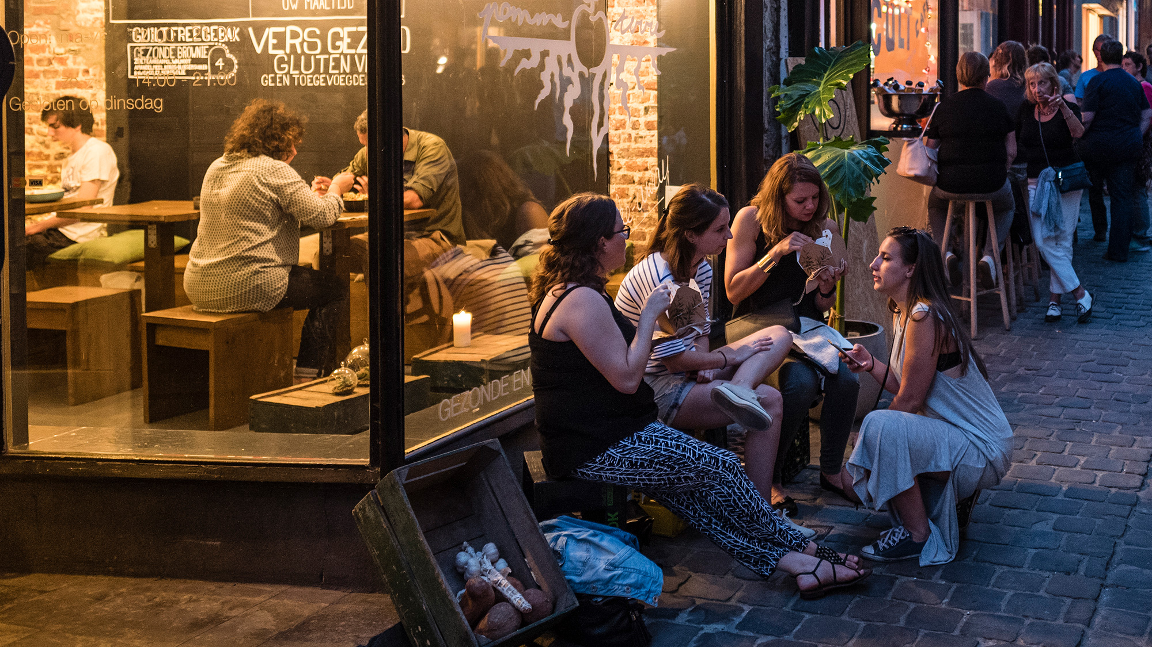
BEWONERS-ONDERZOEK
METHODOLOGIE
RESULTATEN
Kernresultaten
Steunen van toerisme
Impact van toerisme
Drivers van steun aan toerisme
Toekomst?
Andere
CONCLUSIES

Slide 11
RESULTATEN – Vergelijking 2021
Steun aan toerisme
% ‘akkoord’ met de stelling …
2021
Bewoners KUNSTSTEDEN

Slide 12
RESULTATEN – Vergelijking 2021
Steun aan toerisme
“Ik steun toerisme en ik wil dat het belangrijk blijft in …"
2021
Bewoners KUNSTSTEDEN

Slide 13
RESULTATEN – Vergelijking 2021
Steun aan toerisme
“In het algemeen wegen de voordelen van toerisme in … sterker door dan de nadelen”
2021
Bewoners KUNSTSTEDEN

Slide 14
RESULTATEN – Vergelijking 2021
Steun aan toerisme
“… moet de promotie van toerisme ondersteunen”
2021
Bewoners KUNSTSTEDEN

Slide 15
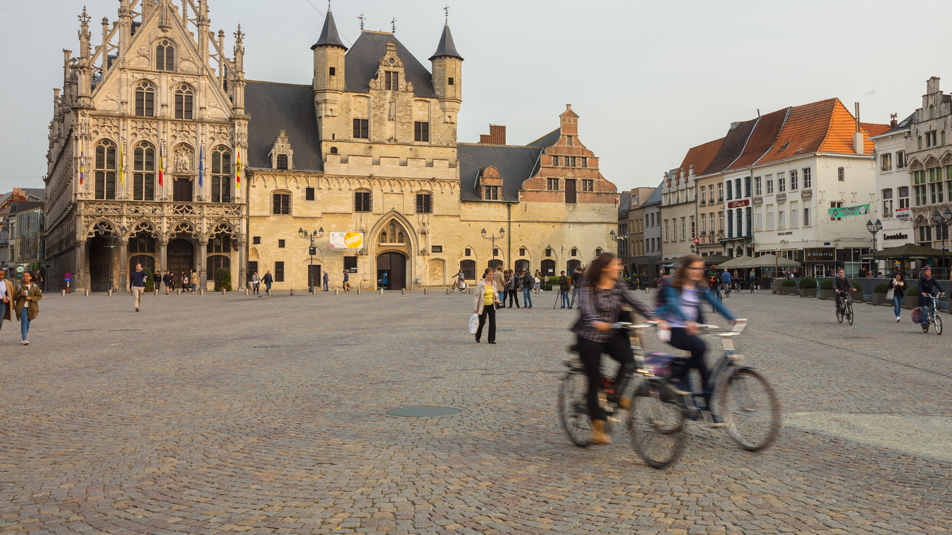
BEWONERS-ONDERZOEK
METHODOLOGIE
RESULTATEN
Kernresultaten
Steunen van toerisme
Impact van toerisme
Leefbaarheid
Perceptie positieve impact
Perceptie negatieve impact
Drivers van steun aan toerisme
Toekomst?
Andere
CONCLUSIES

Slide 16
RESULTATEN – Vergelijking 2021
Leefbaarheid
% ‘akkoord’ met de stelling …
% ‘akkoord’
2021
Bewoners KUNSTSTEDEN

Slide 17
RESULTATEN – Vergelijking 2021
Leefbaarheid
Ik voel me in bepaalde stadsdelen in mijn comfort beperkt door toeristen (omwille van verkeer, kwaliteit dienstverlening, …)
2021
Bewoners KUNSTSTEDEN

Slide 18
RESULTATEN – Vergelijking 2021
Leefbaarheid
Het aantal toeristen vermindert de leefbaarheid van “STAD”
2021
Bewoners KUNSTSTEDEN

Slide 19
RESULTATEN – Vergelijking 2021
Leefbaarheid
Door toerisme heb ik het gevoel dat onze eigen stad niet meer van ons is
2021
Bewoners KUNSTSTEDEN

Slide 20
RESULTATEN – Vergelijking 2021
Leefbaarheid
Toeristen in mijn stad zorgen voor overlast
2021
Bewoners KUNSTSTEDEN

Slide 21
RESULTATEN – Vergelijking 2021
Leefbaarheid
De druk van het toerisme heeft een negatieve impact op mijn dagelijks leven
2021
Bewoners KUNSTSTEDEN

Slide 22
RESULTATEN – Vergelijking 2021
Leefbaarheid
Welke overlast – deel 1
2021
Bewoners KUNSTSTEDEN

Slide 23
RESULTATEN – Vergelijking 2021
Leefbaarheid
Welke overlast – deel 2
2021
Bewoners KUNSTSTEDEN

Slide 24
BEWONERS-ONDERZOEK
METHODOLOGIE
RESULTATEN
Kernresultaten
Steunen van toerisme
Impact van toerisme
Leefbaarheid
Perceptie positieve impact
Perceptie negatieve impact
Drivers van steun aan toerisme
Toekomst?
Andere
CONCLUSIES

Slide 25
RESULTATEN – 2023
Positieve impact van toerisme
% ‘akkoord’ met de stelling …
Bewoners KUNSTSTEDEN

Slide 26
RESULTATEN – Vergelijking 2021
Positieve impact van toerisme / 1
% ‘akkoord’ met de stelling …
% ‘akkoord’
2021
Bewoners KUNSTSTEDEN

Slide 27
RESULTATEN – Vergelijking 2021
Positieve impact van toerisme / 2
% ‘akkoord’ met de stelling …
% ‘akkoord’
2021
Bewoners KUNSTSTEDEN

Slide 28
RESULTATEN – Vergelijking 2021
Positieve impact van toerisme / 3
% ‘akkoord’ met de stelling …
% ‘akkoord’
Bewoners KUNSTSTEDEN

Slide 29
BEWONERS-ONDERZOEK
METHODOLOGIE
RESULTATEN
Kernresultaten
Steunen van toerisme
Impact van toerisme
Leefbaarheid
Perceptie positieve impact
Perceptie negatieve impact
Drivers van steun aan toerisme
Toekomst?
Andere
CONCLUSIES

Slide 30
RESULTATEN – Vergelijking 2021
Negatieve impact van toerisme
% ‘akkoord’ met de stelling …
!
Bewoners KUNSTSTEDEN

Slide 31
RESULTATEN – Vergelijking 2021
Negatieve impact van toerisme / 1
% ‘akkoord’ met de stelling …
% ‘akkoord’
2021
Bewoners KUNSTSTEDEN

Slide 32
RESULTATEN – Vergelijking 2021
Negatieve impact van toerisme / 2
% ‘akkoord’ met de stelling …
% ‘akkoord’
2021
Bewoners KUNSTSTEDEN

Slide 33
RESULTATEN – Vergelijking 2021
Negatieve impact van toerisme / 3
% ‘akkoord’ met de stelling …
% ‘akkoord’
Bewoners KUNSTSTEDEN

Slide 34
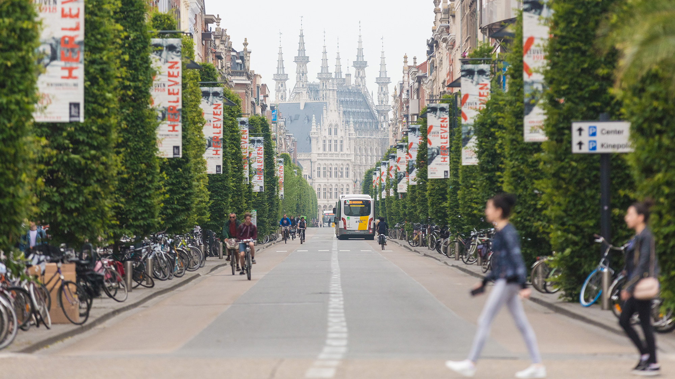
BEWONERS-ONDERZOEK
METHODOLOGIE
RESULTATEN
Kernresultaten
Steunen van toerisme
Impact van toerisme
Drivers van steun aan toerisme
Fierheid (Psychological empowerment)
Economisch voordeel (Economical empowerment)
Sociaal empowerment
Betrokkenheid (Political empowerment)
Toekomst?
Andere
CONCLUSIES

Slide 35
RESULTATEN – Vergelijking 2021
Fierheid
% ‘akkoord’ met de stelling “Door toerisme in ….”
2021
Bewoners KUNSTSTEDEN

Slide 36
RESULTATEN – Vergelijking 2021
Fierheid
Door toerisme in "STAD" ben ik fier een inwoner van "STAD" te zijn
2021
Bewoners KUNSTSTEDEN

Slide 37
RESULTATEN – Vergelijking 2021
Fierheid
Door toerisme in "STAD" wil ik anderen vertellen wat ##STAD## te bieden heeft
2021
Bewoners KUNSTSTEDEN

Slide 38
RESULTATEN – Vergelijking 2021
Fierheid
Door toerisme in "STAD" word ik aan onze unieke cultuur herinnerd die ik wil delen met bezoekers
2021
Bewoners KUNSTSTEDEN

Slide 39
BEWONERS-ONDERZOEK
METHODOLOGIE
RESULTATEN
Kernresultaten
Steunen van toerisme
Impact van toerisme
Drivers van steun aan toerisme
Fierheid (Psychological empowerment)
Economisch voordeel (Economical empowerment)
Sociaal empowerment
Betrokkenheid (Political empowerment)
Toekomst?
Andere
CONCLUSIES

Slide 40
RESULTATEN – Vergelijking 2021
Persoonlijk economisch voordeel
“(Een deel van) mijn inkomen is gelinkt aan toerisme in #STAD#”
% ‘ja’
2021
Bewoners KUNSTSTEDEN

Slide 41
RESULTATEN – Vergelijking 2021
Persoonlijk economisch voordeel
Werkt u in de toeristische sector?
2021
Bewoners KUNSTSTEDEN

Slide 42
BEWONERS-ONDERZOEK
METHODOLOGIE
RESULTATEN
Kernresultaten
Steunen van toerisme
Impact van toerisme
Drivers van steun aan toerisme
Fierheid (Psychological empowerment)
Economisch voordeel (Economical empowerment)
Sociaal empowerment
Betrokkenheid (Political empowerment)
Toekomst?
Andere
CONCLUSIES

Slide 43
RESULTATEN – Vergelijking 2021
Social empowerment
% ‘akkoord’ met de stelling “Toerisme in ….”
2021: zorgt er voor dat ik leuke contacten heb met bezoekers
2021
Bewoners KUNSTSTEDEN

Slide 44
RESULTATEN – Vergelijking 2021
Social empowerment
“Contacten met bezoekers zijn leuk”
2021: “Toerisme in … zorgt er voor dat ik leuke contacten heb met bezoekers”
2021
Bewoners KUNSTSTEDEN

Slide 45
RESULTATEN – Vergelijking 2021
Social empowerment
“Hoe vaak praat u (zowel in levende lijve als digitaal (vb. via social media, of een specifieke app)) met toeristen in “STAD”?”
2021
Bewoners KUNSTSTEDEN

Slide 46
RESULTATEN – Vergelijking 2021
Social empowerment
Ik kom graag in contact met bezoekers aan “STAD”
2021: “Hoe graag wilt u in contact komen met de bezoekers van “STAD”?
Bewoners KUNSTSTEDEN
Andere verwoording van vraagstelling & antwoordopties waardoor vergelijking niet mogelijk is

Slide 47
RESULTATEN – 2021
Social empowerment
Hoe wil je in interactie komen met de bezoekers van “STAD”?
2021: “Hoe wilt u in contact komen met de bezoekers van “STAD”?”
- Indien akkoord of neutraal op ‘graag in contact met bezoekers’
Bewoners KUNSTSTEDEN

Slide 48
RESULTATEN – Vergelijking 2021
Social empowerment
“Toerisme in … bevordert het begrip voor andere mensen (minder vooroordelen/stereotypes)”
2021
Bewoners KUNSTSTEDEN

Slide 49
BEWONERS-ONDERZOEK
METHODOLOGIE
RESULTATEN
Kernresultaten
Steunen van toerisme
Impact van toerisme
Drivers van steun aan toerisme
Fierheid (Psychological empowerment)
Economisch voordeel (Economical empowerment)
Sociaal empowerment
Betrokkenheid (Political empowerment)
Toekomst?
Andere
CONCLUSIES

Slide 50
RESULTATEN – Vergelijking 2021
Gevoel van betrokkenheid
% ‘akkoord’ met de stelling
% ‘akkoord’
2021
Bewoners KUNSTSTEDEN

Slide 51
RESULTATEN – Vergelijking 2021
Gevoel van betrokkenheid
% ‘akkoord’ met de stelling
Ik kan gehoord worden in mijn bezorgdheden over de toeristische ontwikkelingen in “STAD”
2021
Bewoners KUNSTSTEDEN

Slide 52
RESULTATEN – Vergelijking 2021
Gevoel van betrokkenheid
% ‘akkoord’ met de stelling
ik gehoord kan worden in mijn ideeën rond toeristische ontwikkelingen in “STAD“
2021
Bewoners KUNSTSTEDEN

Slide 53
RESULTATEN – Vergelijking 2021
Gevoel van betrokkenheid
“Bent u op de hoogte van het toeristisch beleid van “STAD”?“
2021
Bewoners KUNSTSTEDEN

Slide 54
RESULTATEN – Vergelijking 2021
Gevoel van betrokkenheid
Gelieve enkele kernpunten van het toeristisch beleid in ##STAD## te geven.
– Indien op de hoogte van het toeristisch beleid van “stad”
Bewoners KUNSTSTEDEN

Slide 55
RESULTATEN – Vergelijking 2021
Gevoel van betrokkenheid / 1
Gelieve enkele kernpunten van het toeristisch beleid in ##STAD## te geven.
– Indien op de hoogte van het toeristisch beleid van “stad”
Bewoners KUNSTSTEDEN

Slide 56
RESULTATEN – Vergelijking 2021
Gevoel van betrokkenheid / 2
Gelieve enkele kernpunten van het toeristisch beleid in ##STAD## te geven.
– Indien op de hoogte van het toeristisch beleid van “stad”
Bewoners KUNSTSTEDEN

Slide 57
RESULTATEN – Vergelijking 2021
Gevoel van betrokkenheid / 3
Gelieve enkele kernpunten van het toeristisch beleid in ##STAD## te geven.
– Indien op de hoogte van het toeristisch beleid van “stad”
Bewoners KUNSTSTEDEN

Slide 58
RESULTATEN – Vergelijking 2021
Gevoel van betrokkenheid / 4
Gelieve enkele kernpunten van het toeristisch beleid in ##STAD## te geven.
– Indien op de hoogte van het toeristisch beleid van “stad”
Bewoners KUNSTSTEDEN

Slide 59
RESULTATEN – Vergelijking 2021
Gevoel van betrokkenheid / 5
Gelieve enkele kernpunten van het toeristisch beleid in ##STAD## te geven.
– Indien op de hoogte van het toeristisch beleid van “stad”
2021
Bewoners KUNSTSTEDEN

Slide 60
RESULTATEN – Vergelijking 2021
Gevoel van betrokkenheid
Zou u graag meer betrokken worden bij het toeristische beleid/toeristische initiatieven in de stad?
2021
Bewoners KUNSTSTEDEN

Slide 61
RESULTATEN – Vergelijking 2021
Gevoel van betrokkenheid
Op welke manier wenst u betrokken te worden bij de toeristische planning, het beleid en andere initiatieven in de stad “STAD”?
- Indien “Ja, ik wil meer betrokken worden” of “Het gebeurt nu zoals ik wil” geantwoord op de vraag “Zou u graag meer betrokken worden bij het toeristische beleid/toeristische initiatieven in de stad?”
2021
Bewoners KUNSTSTEDEN

Slide 62
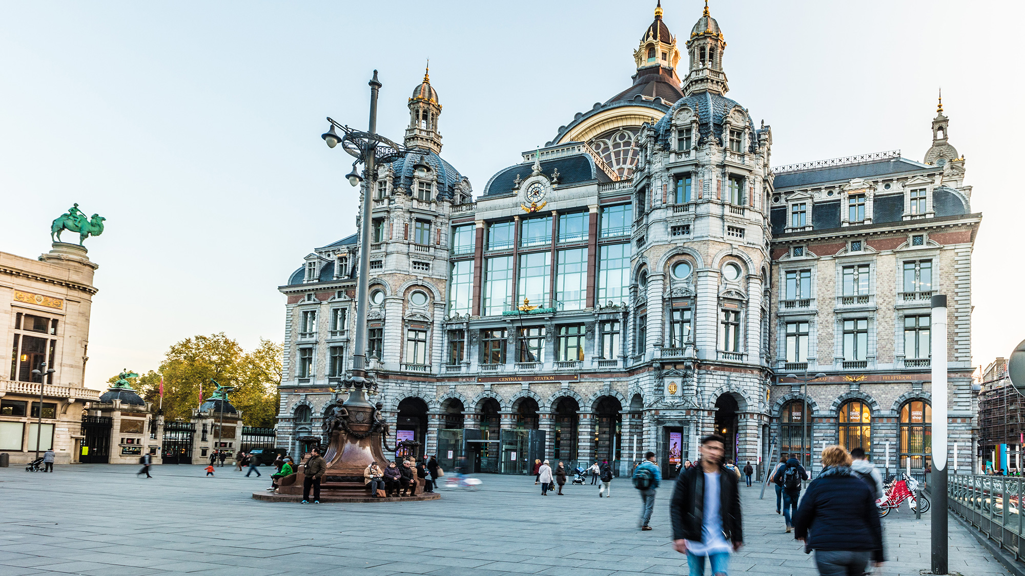
BEWONERS-ONDERZOEK
METHODOLOGIE
RESULTATEN
Kernresultaten
Steunen van toerisme
Impact van toerisme
Drivers van steun aan toerisme
Toekomst?
Aanbevelingen beleid
Hoe zelf omgaan met druk
Meer of minder toeristen
Elders gaan wonen
Andere
CONCLUSIES

Slide 63
RESULTATEN – Vergelijking 2021
AANBEVELINGEN BELEID
“Er zijn verschillende manieren om met bezoekersdruk om te gaan. Kunt u aangeven in hoeverre u de verschillende opties zou steunen in …” - % score 4 of 5 op 5
Bewoners KUNSTSTEDEN
(*) => Licht aangepaste formulering t.o.v. 2021

Slide 64
RESULTATEN – Vergelijking 2021
AANBEVELINGEN BELEID / 1
“Er zijn verschillende manieren om met bezoekersdruk om te gaan. Kunt u aangeven in hoeverre u de verschillende opties zou steunen in …” - % score 4 of 5 op 5
% score 4 of 5 op 5
2021
Bewoners KUNSTSTEDEN

Slide 65
RESULTATEN – Vergelijking 2021
AANBEVELINGEN BELEID / 2
“Er zijn verschillende manieren om met bezoekersdruk om te gaan. Kunt u aangeven in hoeverre u de verschillende opties zou steunen in …” - % score 4 of 5 op 5
% score 4 of 5 op 5
2021
Bewoners KUNSTSTEDEN

Slide 66
RESULTATEN – Vergelijking 2021
AANBEVELINGEN BELEID / 3
“Er zijn verschillende manieren om met bezoekersdruk om te gaan. Kunt u aangeven in hoeverre u de verschillende opties zou steunen in …” - % score 4 of 5 op 5
% score 4 of 5 op 5
2021
Bewoners KUNSTSTEDEN

Slide 67
BEWONERS-ONDERZOEK
METHODOLOGIE
RESULTATEN
Kernresultaten
Steunen van toerisme
Impact van toerisme
Drivers van steun aan toerisme
Toekomst?
Aanbevelingen beleid
Hoe zelf omgaan met druk
Meer of minder toeristen
Elders gaan wonen
Andere
CONCLUSIES

Slide 68
RESULTATEN – Vergelijking 2021
OMGAAN MET DE NADELIGE GEVOLGEN
“Hoe zou u met de nadelige gevolgen van toerisme omgaan als u de vrije keuze en middelen had?”
(meerdere antwoorden mogelijk) - % ja
Bewoners KUNSTSTEDEN

Slide 69
RESULTATEN – Vergelijking 2021
OMGAAN MET DE NADELIGE GEVOLGEN / 1
“Hoe zou u met de nadelige gevolgen van toerisme omgaan als u de vrije keuze en middelen had?”
(meerdere antwoorden mogelijk) - % ja (deel 1)
% ja
2021
Bewoners KUNSTSTEDEN

Slide 70
RESULTATEN – Vergelijking 2021
OMGAAN MET DE NADELIGE GEVOLGEN / 2
“Hoe zou u met de nadelige gevolgen van toerisme omgaan als u de vrije keuze en middelen had?”
(meerdere antwoorden mogelijk) - % ja (deel 2)
% ja
2021
Bewoners KUNSTSTEDEN

Slide 71
BEWONERS-ONDERZOEK
METHODOLOGIE
RESULTATEN
Kernresultaten
Steunen van toerisme
Impact van toerisme
Drivers van steun aan toerisme
Toekomst?
Aanbevelingen beleid
Hoe zelf omgaan met druk
Meer of minder toeristen
Elders gaan wonen
Andere
CONCLUSIES

Slide 72
RESULTATEN – 2023
Wil men meer, evenveel of minder toeristen
Kan je aangeven of “STAD” in de toekomst moet trachten te zorgen dat er minder, evenveel of meer toeristen langskomen dan vandaag?
Bewoners KUNSTSTEDEN
Nieuwe vraag in 2023 waardoor er geen gegevens zijn van 2021

Slide 73
RESULTATEN – Vergelijking 2021
Wil men meer, evenveel of minder toeristen, per type?
% meer
2021
Bewoners KUNSTSTEDEN

Slide 74
RESULTATEN – Vergelijking 2021
Wil men meer, evenveel of minder toeristen, per type?
% minder
2021
Bewoners KUNSTSTEDEN

Slide 75
BEWONERS-ONDERZOEK
METHODOLOGIE
RESULTATEN
Kernresultaten
Steunen van toerisme
Impact van toerisme
Drivers van steun aan toerisme
Toekomst?
Aanbevelingen beleid
Hoe zelf omgaan met druk
Meer of minder toeristen
Elders gaan wonen
Andere
CONCLUSIES

Slide 76
RESULTATEN – Vergelijking 2021
WONEN: ELDERS GAAN WONEN
“In welke mate overweegt u om de komende jaren, elders, buiten ##STAD##, te gaan wonen?”
2021
Bewoners KUNSTSTEDEN

Slide 77
RESULTATEN – Vergelijking 2021
WONEN: ELDERS GAAN WONEN
“U gaf aan te overwegen/concrete plannen te hebben om te verhuizen. Heeft dit te maken met (de gevolgen van) toerisme in uw stad? (n=2587)
- Indien plannen of overwegen om de komende jaren buiten de stad te gaan wonen
2021
Bewoners KUNSTSTEDEN

Slide 78
RESULTATEN – Vergelijking 2021
WONEN: ELDERS GAAN WONEN
“Kan u iets specifieker omschrijven waarom u (deels) omwille van het toerisme in uw stad zou overwegen te verhuizen?”
- Indien plannen of overwegen om de komende jaren buiten de stad te gaan wonen
Bewoners KUNSTSTEDEN

Slide 79
RESULTATEN – Vergelijking 2021
WONEN: ELDERS GAAN WONEN
“Kan u iets specifieker omschrijven waarom u (deels) omwille van het toerisme in uw stad zou overwegen te verhuizen?”
- Indien plannen of overwegen om de komende jaren buiten de stad te gaan wonen
2021
Bewoners KUNSTSTEDEN

Slide 80
RESULTATEN – Vergelijking 2021
WONEN: ELDERS GAAN WONEN
“Kan u iets specifieker omschrijven waarom u (deels) omwille van het toerisme in uw stad zou overwegen te verhuizen?”
- Indien plannen of overwegen om de komende jaren buiten de stad te gaan wonen
2021
Bewoners KUNSTSTEDEN

Slide 81
RESULTATEN – Vergelijking 2021
WONEN: HOEVEEL JAAR AL IN DE STAD
“Hoeveel jaar woont u al in “STAD”?"
2021
Bewoners KUNSTSTEDEN

Slide 82
BEWONERS-ONDERZOEK
METHODOLOGIE
RESULTATEN
Kernresultaten
Steunen van toerisme
Impact van toerisme
Drivers van steun aan toerisme
Toekomst?
Andere
CONCLUSIES

Slide 83
RESULTATEN – Vergelijking 2021
REIZEN
“Hoe vaak maakt u, in een normaal jaar, zelf reizen (met minstens 1 overnachting) in binnen- of buitenland?
2021
Bewoners KUNSTSTEDEN

Slide 84
RESULTATEN - 2023
Steun aan toerisme – naargelang men al dan niet minstens jaarlijks op vakantie gaat
“Ik steun toerisme en ik wil dat het belangrijk blijft in mijn stad"
zelf op vakantie gaan:
Bewoners KUNSTSTEDEN

Slide 85
RESULTATEN - 2023
Steun aan toerisme – naargelang men zelf ‘niet, weinig of veel op vakantie gaat’
“Ik steun toerisme en ik wil dat het belangrijk blijft in mijn stad"
zelf op vakantie gaan:
Bewoners KUNSTSTEDEN

Slide 86
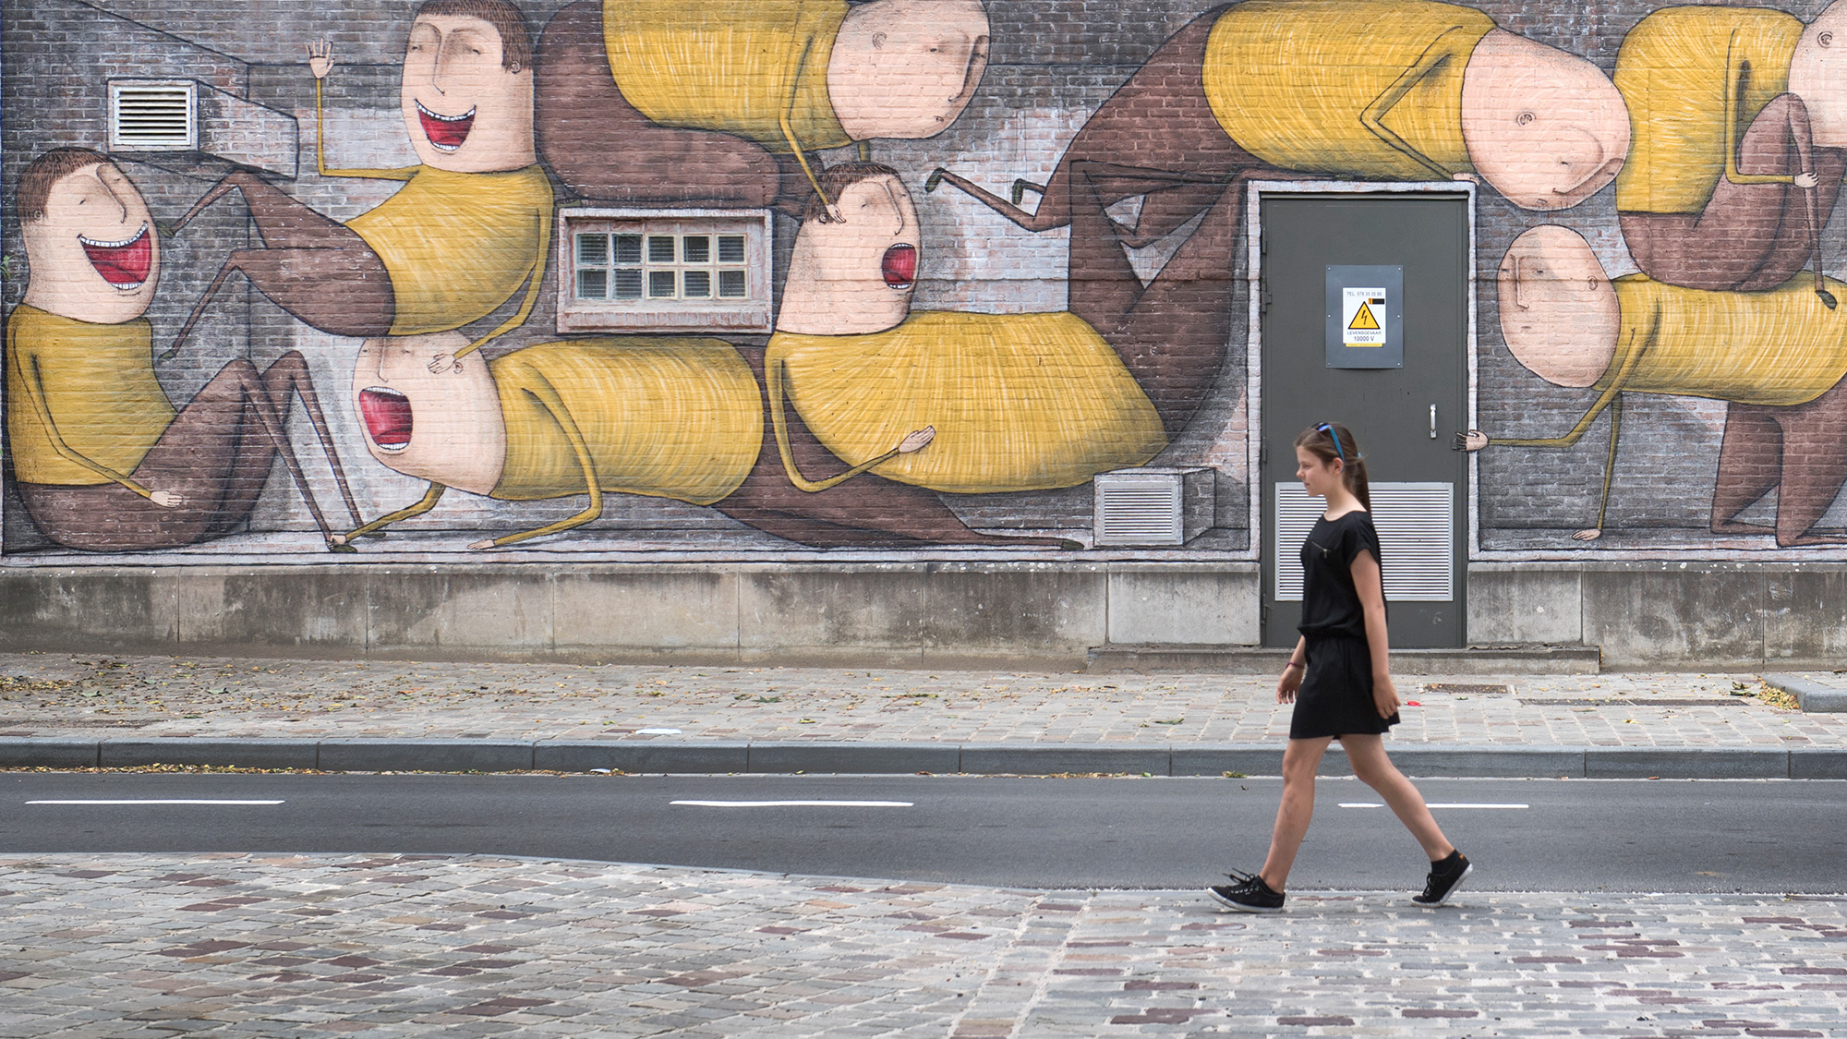
BEWONERS-ONDERZOEK
METHODOLOGIE
RESULTATEN
CONCLUSIES

Slide 87
Conclusies
Steun aan toerisme
Steun aan toerisme daalt licht van 3,8/5 naar 3,6 op 5. In alle bevraagde steden vindt een (ruime) meerderheid toerisme belangrijk en wil men dat dit belangrijk blijft. Een –weliswaar in Gent en Brugge nipte- meerderheid vindt dat de voordelen van toerisme algemeen genomen sterker doorwegen dan de nadelen en dat de stad de promotie van toerisme moet ondersteunen. In Gent en Brugge stijgt het aantal inwoners dat het niet eens is met deze twee stellingen significant tegenover 2021.
Impact van toerisme - leefbaarheid
Vergeleken met 2021 staat de leefbaarheid in de stad door toerisme duidelijk onder druk. De gemiddelde score stijgt van 2,6 naar 2,9/5, waarbij een hogere score een negatievere evaluatie betekent. Vooral in Brugge, Gent en Antwerpen is een (sterke) stijging merkbaar in het aantal inwoners dat de leefbaarheid lager inschat tegenover 2021, waarbij men meer vindt dat toerisme in bepaalde stadsdelen het comfort beperkt, het aantal toeristen de leefbaarheid vermindert, toeristen voor overlast zorgen en de toeristische druk een negatieve impact heeft op het dagelijks leven. In Brugge (51%) en in Gent (40%) leeft ook sterk het gevoel dat de eigen stad niet meer van ‘ons’ is.
Impact van toerisme – positieve impact
Er zijn algemeen genomen nauwelijks significante verschillen met 2021 merkbaar in de stellingen over de positieve impact van toerisme. Zes op de tien vindt dat toerisme de levendigheid in de stad verhoogt, de economie van de hele stad versterkt en de stad er beter uitziet door toeristische ontwikkelingen. De helft vindt dat toerisme bijdraagt aan inkomen en levensstandaard van de inwoners. Vier op de tien meent dat er dankzij toerisme meer shoppings- en ontspanningsmogelijkheden zijn in hun stad. In Brugge ligt het aandeel inwoners dat akkoord gaat met de meeste van deze stellingen lager dan in 2021 en in Antwerpen ligt dit hoger dan in 2021.
Impact van toerisme – negatieve impact
Algemeen genomen is er tegenover 2021 een uitgesproken stijging in het percentage respondenten dat akkoord gaat met de negatieve stellingen over de impact van toerisme. Dit is echter hoofdzakelijk toe te schrijven aan Antwerpen, Brugge en Gent. In Leuven en Mechelen is de stijging minder uitgesproken of afwezig.

Slide 88
Conclusies
Drivers van steun aan toerisme - fierheid
De fierheid (3,8/5) is nagenoeg ongewijzigd tegenover 2021 (3,9/5). De beduidend negatievere evaluatie van toerisme als factor in de leefbaarheid van de stad, betekent echter niet dat men omwille van toerisme minder fier is inwoner van de stad te zijn. Door toerisme is 70~75% fier inwoner van de eigen stad te zijn of wil men anderen vertellen wat de stad te bieden heeft; 60~67% wordt door toerisme herinnerd aan de eigen uniek cultuur die men wil delen met bezoekers. In Antwerpen en Gent is men het met de laatste twee stellingen nog meer eens dan in 2021.
Drivers van steun aan toerisme – sociaal
De score op het sociale aspect stijgt licht tegenover 2021, van 3,2/5 naar 3,4/5. Iets meer dan de helft van de inwoners van Antwerpen, Leuven en Mechelen is het eens met de stelling dat toerisme het begrip voor andere mensen bevordert; in Gent en Brugge ligt dit aandeel lager (38%). Meer dan zes op de tien respondenten uit Antwerpen, Leuven of Mechelen vindt contacten met bezoekers leuk, wat met 49% en 54% in respectievelijk Gent en Brugge opnieuw lager ligt. Gemiddeld genomen komt ongeveer één op de twee (48%) in de eigen stad minstens maandelijks in contact met toeristen. Algemeen genomen komt de meerderheid graag in contact met bezoekers Dat contact verloopt het liefst via korte, informele gesprekken op straat of café, waarbij men graag tips deelt met de bezoekers.
Drivers van steun aan toerisme – betrokkenheid
De score voor betrokkenheid daalt licht tegenover 2021, van 2,9/5 naar 2,7/5. Slechts één op de vijf geeft aan dat men kan gehoord worden over bezorgdheden of ideeën over de toeristische ontwikkelingen in de stad. In Antwerpen ligt dit iets hoger (29~27%). In Brugge, Gent en Mechelen is men het beduidend minder eens met deze stellingen dan in 2021. Zes op de tien geeft aan op de hoogte te zijn van het toeristische beleid in de stad; In Brugge is dit het hoogst (70%), gevolgd door Antwerpen en Mechelen (~60%). Vier op de tien inwoners wil meer betrokken worden bij het toeristische beleid in de stad, wat sterker geldt voor Antwerpen, Gent en Brugge (43~45%) dan voor Leuven en Mechelen (27~33%). In alle steden geldt dat zowat drie op de tien geen interesse hebben in het toeristische beleid dat hun stad voert.

Slide 89
Conclusies
Toekomst - omgaan met bezoekersdruk
Algemeen genomen kiest de bevolking vooral voor de minder belastende vormen van toerisme, met een focus op bezoekers die inhoudelijke verdieping nastreven en de tijd nemen om de stad te ontdekken. Eén maatregel -het meer belasten van meer belastende vormen van toerisme- wint echter opvallend sterk aan bijval vergeleken met 2021: het percentage respondenten dat het hiermee uitgesproken eens is, stijgt van 35% in 2021 naar 61% in 2023. Deze stijging is in alle bevraagde steden uitgesproken aanwezig.
In de maatregelen die men zelf kan nemen om met de nadelige gevolgen van toerisme om te gaan, is er vooral een stijging in het vermijden van bepaalde plekken of momenten van de dag (2021: 33% - 2023: 43%). Waar in 2021 nog 40% aangaf de voorbije jaren geen nadelige gevolgen van toerisme te hebben ondervonden, ligt dit in 2023 nog op 26%. Deze evoluties worden vooral gedreven door de inwoners van Antwerpen, Gent en Brugge; in Leuven en Mechelen zijn er geen significante verschillen met 2021.
Toekomst – meer of minder toeristen
Of men vindt dat de stad in de toekomst moet trachten meer, evenveel of minder toeristen aan te trekken, hangt sterk af van de stad waarin men woont. Algemeen geldt dat 68% vindt dat er evenveel (50%) of meer (18%) toeristen moeten worden aangetrokken. In Brugge is dit echter maar 50%, de andere helft vindt dat er minder toeristen naar Brugge moeten worden gelokt. Ook in Gent ziet 39% liever wat minder toeristen komen. Daarbij zou men in deze beide steden vooral graag minder cruise-, groeps- en dagtoeristen en excursionisten zien. Omgekeerd zijn de inwoners in Leuven (33%) en Mechelen (43%) vragende partij voor meer toerisme in de stad.
Toekomst – elders gaan wonen
Iets meer dan een op de drie overweegt het wel eens om de komende jaren elders en buiten de stad te gaan wonen. Indien men dit overweegt of van plan is, hangt dit voor 44% van deze respondenten samen met de gevolgen van toerisme in hun stad. Ook hierin zijn echter grote verschillen tussen de verschillende steden. Voor Brugge loopt dit op tot 68%, in Gent en Antwerpen is dit 42% en in Leuven en Mechelen 22%.

Slide 90
Bewonersonderzoek
Toerisme 2023
Antwerpen, brugge, Gent,
Leuven en mechelen

